Slide 1
Дослідження переваг та недоліків встановлення сонячних електростанцій в Україні.

Slide 2
Учасники дослідження
Виконав: Фуркало Олександр, учень 8 класу, Шполянського ліцею №3
Науковий керівник: Любімова Людмила Олексіївна вчитель математики Шполянського ліцею №3 Шполянської ОТГ.

Slide 3
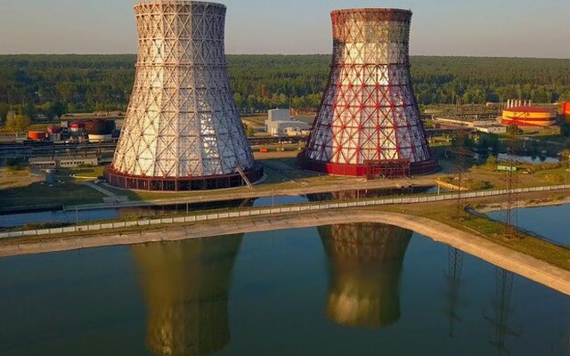
Мета дослідження
Життя без Харківської ТЕЦ-5. Який вихід для міста?
Внаслідок ракетного удару росіян 22 березня 2024року була зруйнована Харківська ТЕЦ.
Як тепер місто житиме і які є можливості вирішення ситуації?
Зараз держава шукає альтернативи для забезпечення Харкова теплом під час наступного опалювального сезону 2024-2025 років.

Slide 4
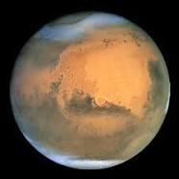
Сонячна енергія і сонячні батареї : колонізація Марса
Марс — четверта планета Сонячної системи за відстанню від Сонця та сьома за розміром і масою. Названа на честь Марса давньоримського бога війни.

Slide 5
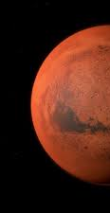
Земляни на Марсі
Маск впевнений, що побудувати цивілізацію, яка буде сама себе підтримувати на Марсі — реально. Для цього знадобиться близько 1 млн людей і 20 років. Він сказав:
«Якщо Всесвіту приблизно 13,8 млрд років, а Землі близько 4,5 млрд років, то усвідомленій цивілізації на нашій планеті, якщо рахувати від початку виникнення писемності, не більше 4,5 тис. років. Виходить, що Starship є першим проєктом за 4,5 тис. років, який дає шанс людству спробувати диверсифікувати себе та стати мультипланетним видом. Раніше цієї можливості не було технологічно, але тепер, із технологіями SpaceX і Starship, шанси починають з'являтися»
Мільярдер вважає, що якщо земляни стануть міжпланетними, а потім міжзоряними, наша цивілізація проіснує мільйони років. Якщо ні — лише кілька сотень років.

Slide 6
Скільки в Україні СЕС?
В Україні працює 15 665 (875 промислові та 14 790 СЕС домогосподарств) об'єктів відновлюваної електроенергетики, яким встановлено «зелений» тариф. Наша держава входить в десятку країн Європи за темпами розвитку сонячної енергетики.

Slide 7
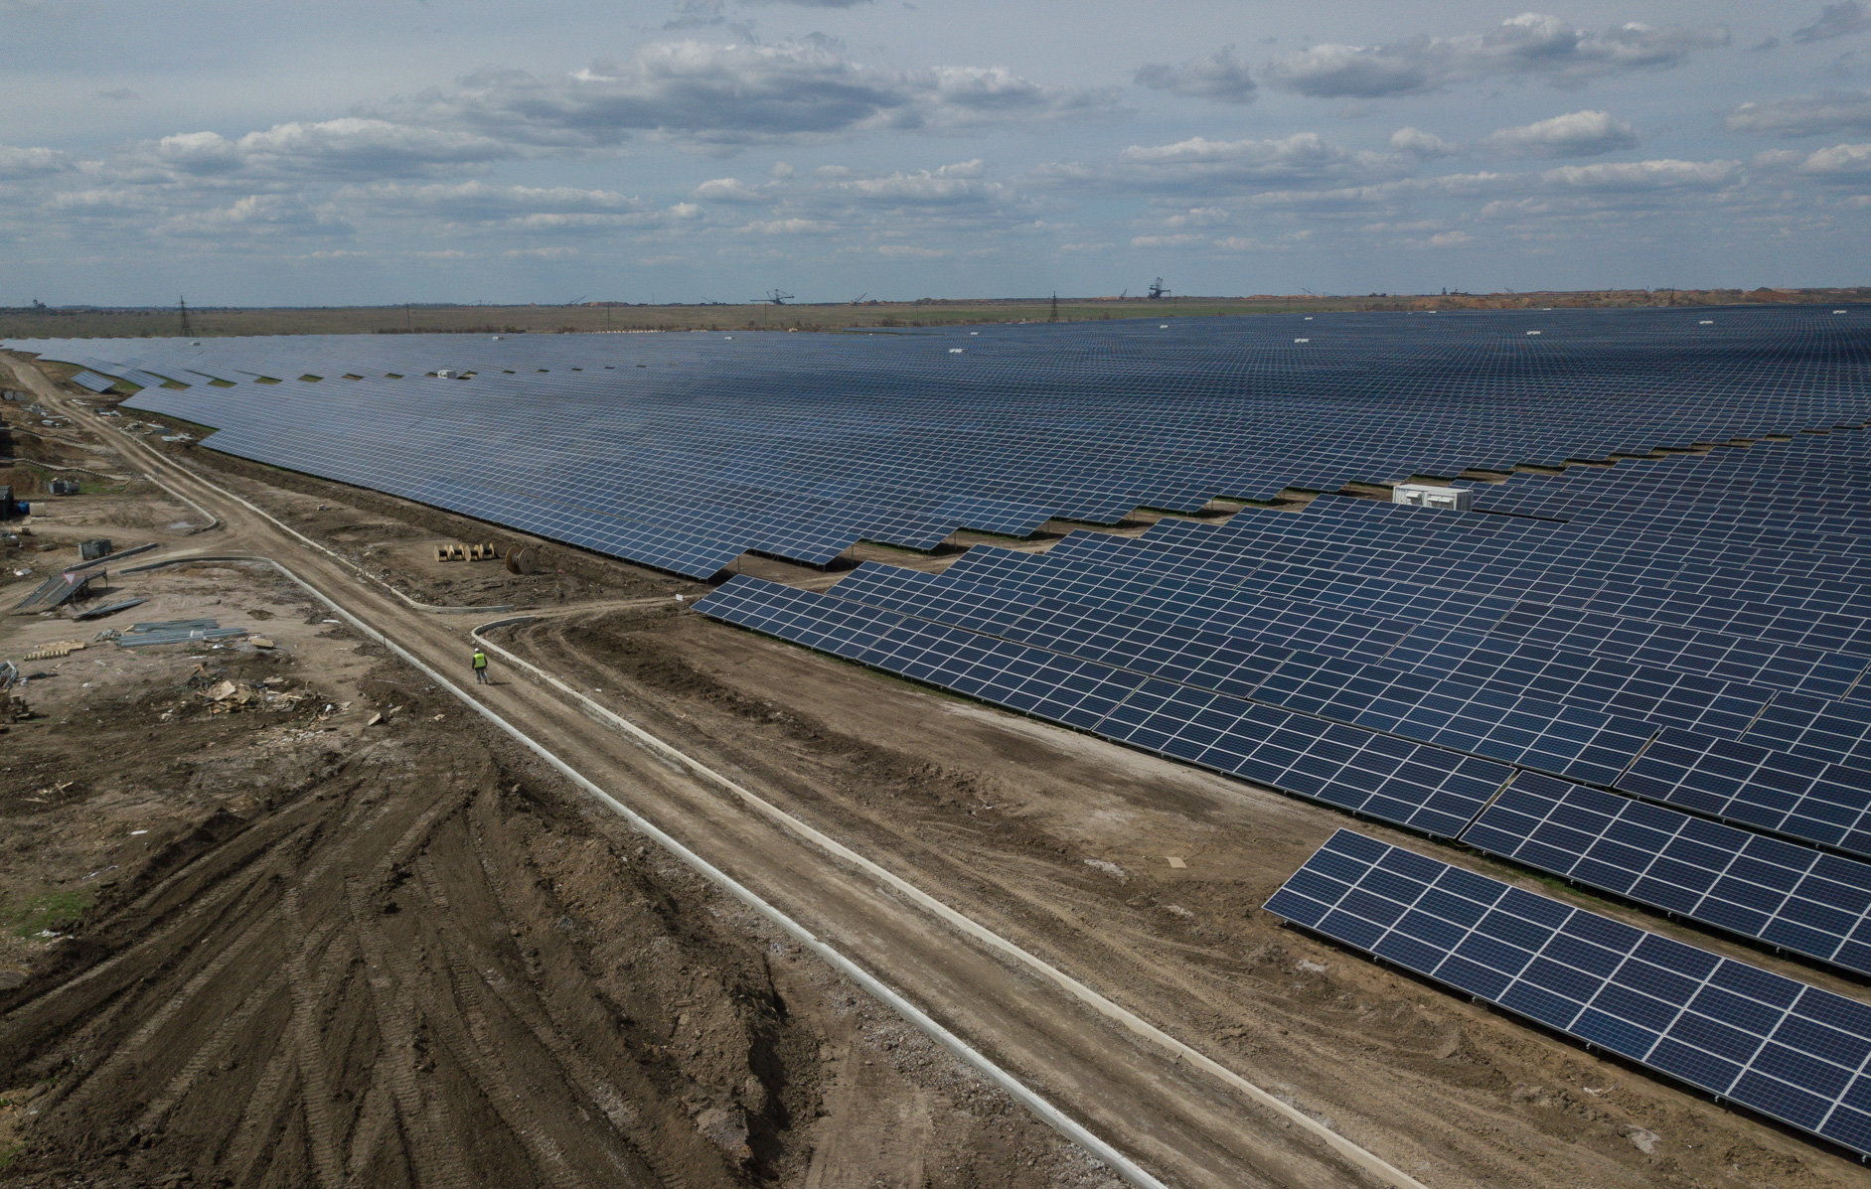
Нікопольська сонячна електростанція
Нікопольська сонячна електростанція одна з найбільших СЕС в Україні, яку звели менш ніж за рік. Електростанція входить у трійку найпотужніших у Європі. Станція здатна забезпечити електроенергію 140 тисяч домогосподарств.
На будівництво Нікопольської СЕС не витратили жодної гривні з обласного чи держбюджету - її звели виключно коштом інвесторів. Угоду підписали українська компанія ДТЕК та китайська China Machinery Engineering Corporation (CMEC).
Будівництво гігантського об’єкта розгорнулося у квітні 2018-го на майданчику площею 400 га, поблизу села Старозаводське Нікопольського району. Тут розмістили 750 тисяч сонячних батарей. За рік електростанція вироблятиме близько 280 млн КВт-год.
За оцінками експертів, СЕС приноситиме Дніпропетровському регіону близько 20 млн грн щорічних податкових надходжень.
Потужність: 200 МВт
Площа: 400 га
Місцезнаходження: поблизу с. Старозаводське, Нікопольського району Дніпропетровської обл.
Рік запуску: 2019

Slide 8
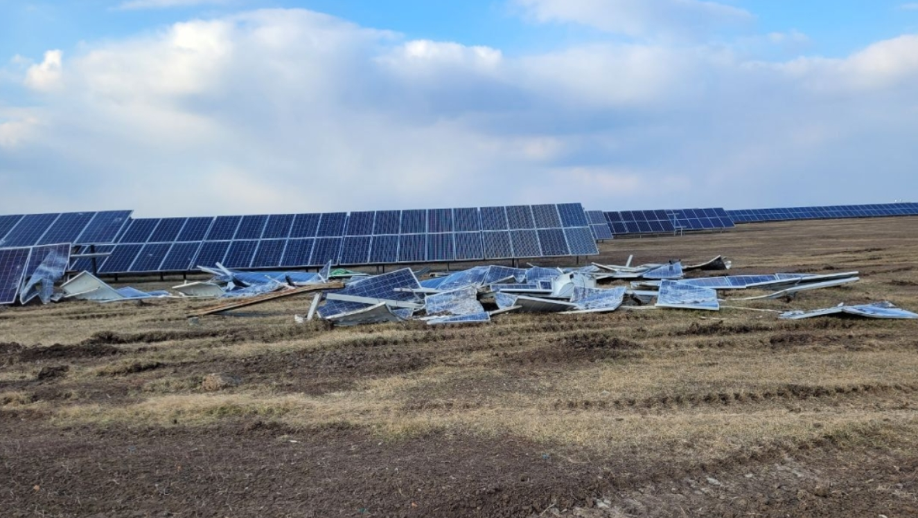
Російські терористи 3 квітня вперше прицільно атакували тилову сонячну електростанцію.

Slide 9
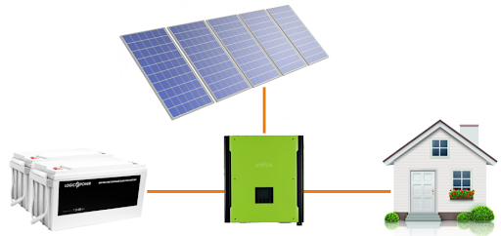
Сонячні батареї генерують електроенергію. Постійний струм надходить в інвертор, який за допомогою мікропроцесорного управління розподіляє енергію на живлення споживача або заряджання акумуляторних батарей.
Міні сонячна електростанція
Сонячні батареї виробляють електроенергію виключно у світлий час доби. У туманну, похмуру чи дощову погоду обсяг генерації електроенергії сонячними панелями знижується.
Альтернативні джерела енергії – комплект сонячних панелей + інвертор + акумулятори здатні забезпечити резервне живлення обладнання сумарною потужністю до 8 кВт:
У світлий час доби електроенергія надходить у домашню мережу від сонячних панелей.
У похмуру погоду – частково від сонячних панелей, частково від АКБ.
У темний час доби – від акумуляторних батарей.
Як міні сонячна електростанція для дачі та будинку забезпечує резервне живлення електричної техніки при тривалих відключеннях світла?

Slide 10
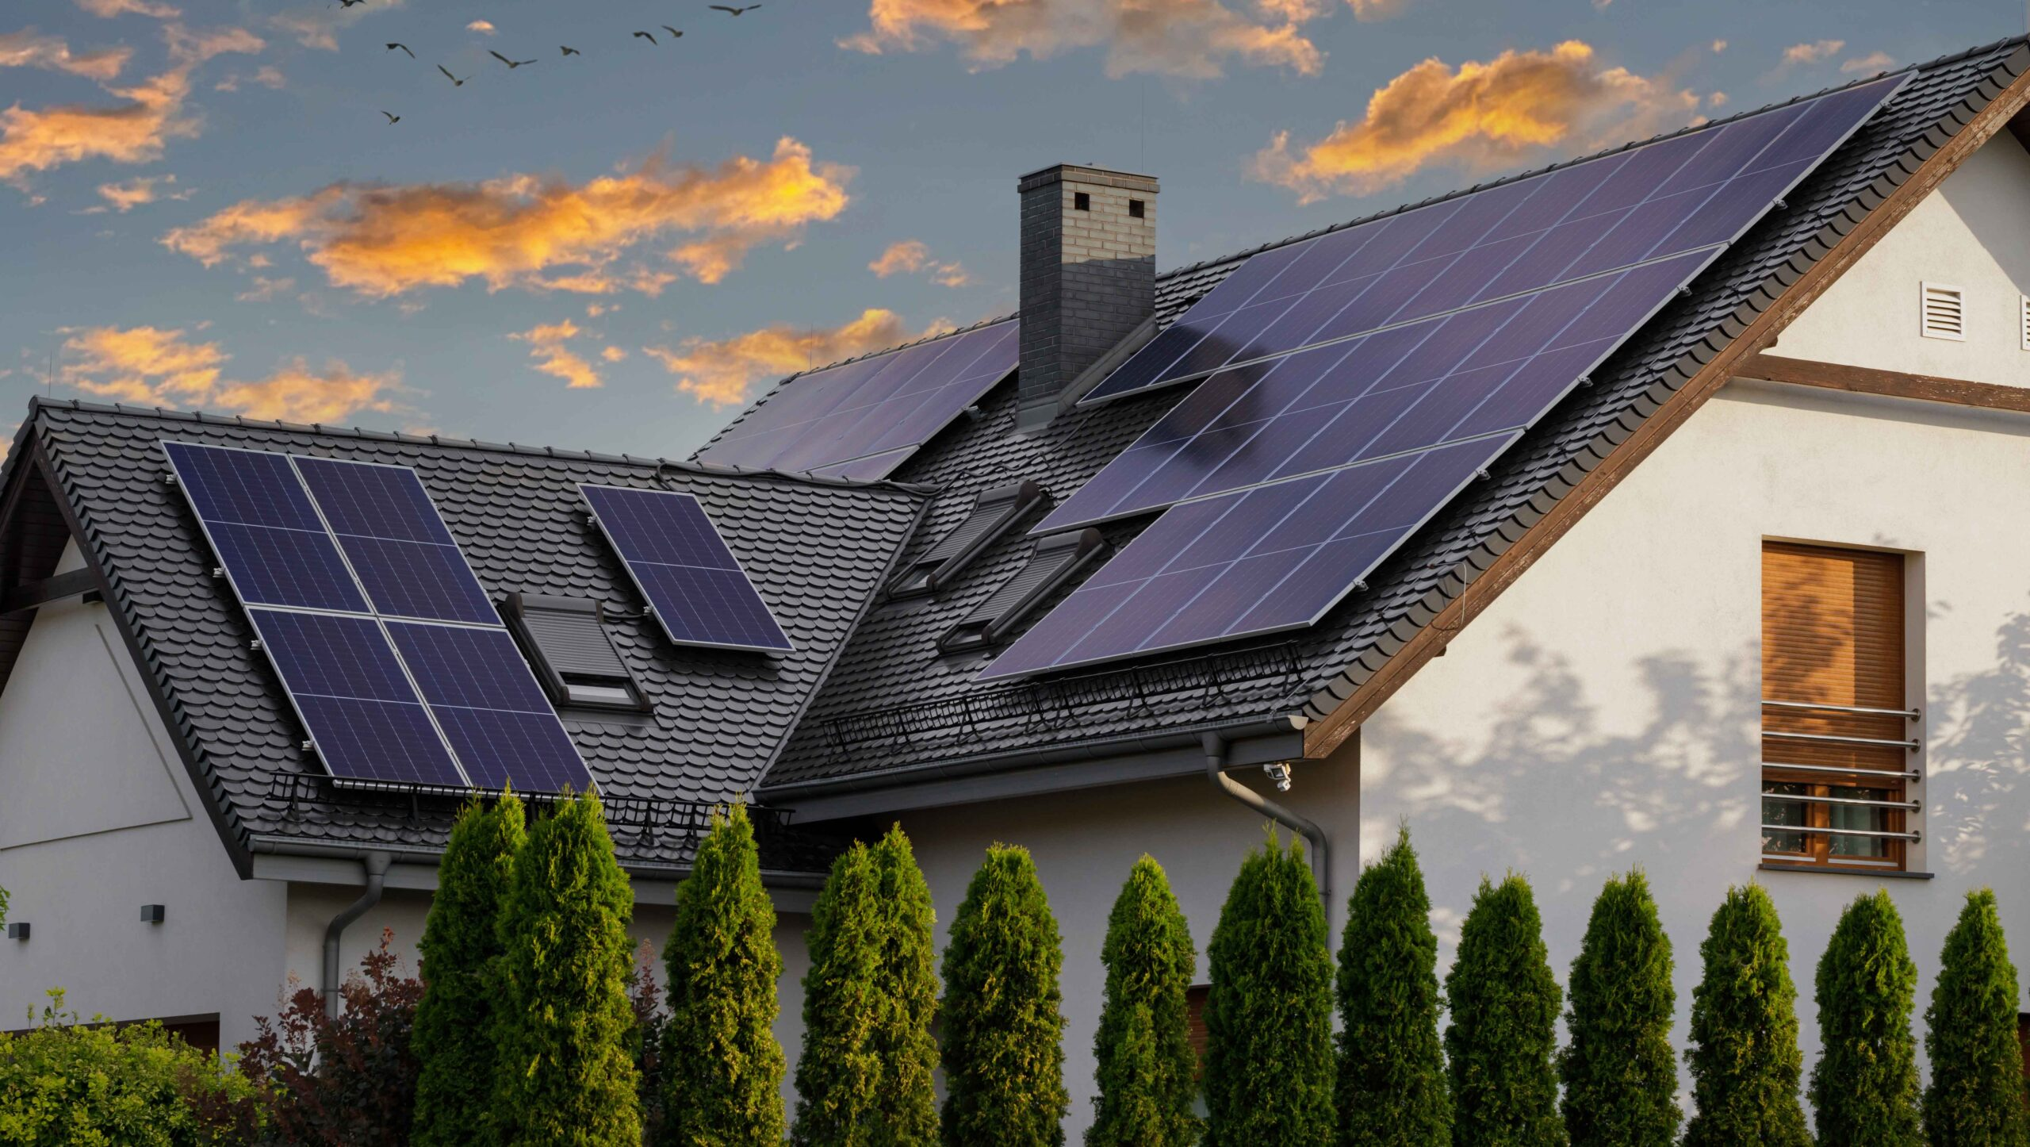
Міні сонячна електростанція
на даху будинку
В альтернативних джерелах резервного живлення для дому/дачі/офісу/виробництва використовують акумуляторні батареї в герметичному корпусі, які не обслуговуються.
Герметичні акумулятори не вибухонебезпечні та не виділяють шкідливих випарів, їх можна встановлювати у житлових приміщеннях.
Сонячні електростанції «під ключ», які акумулятори краще використовувати?

Slide 11
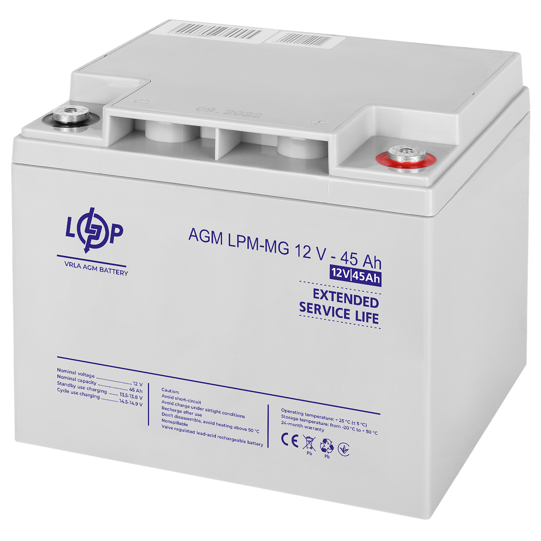
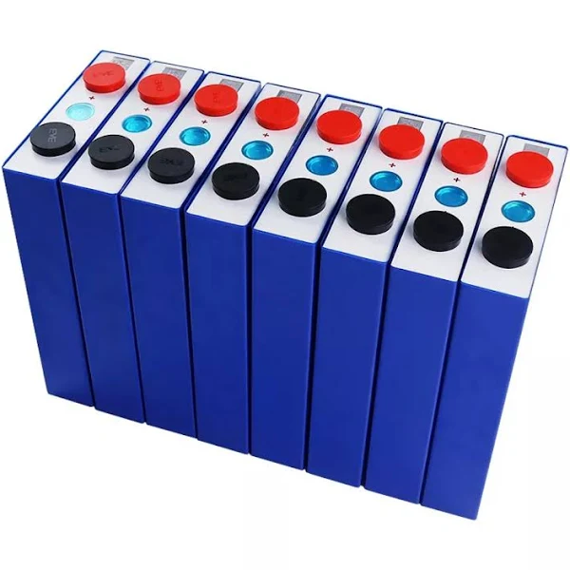
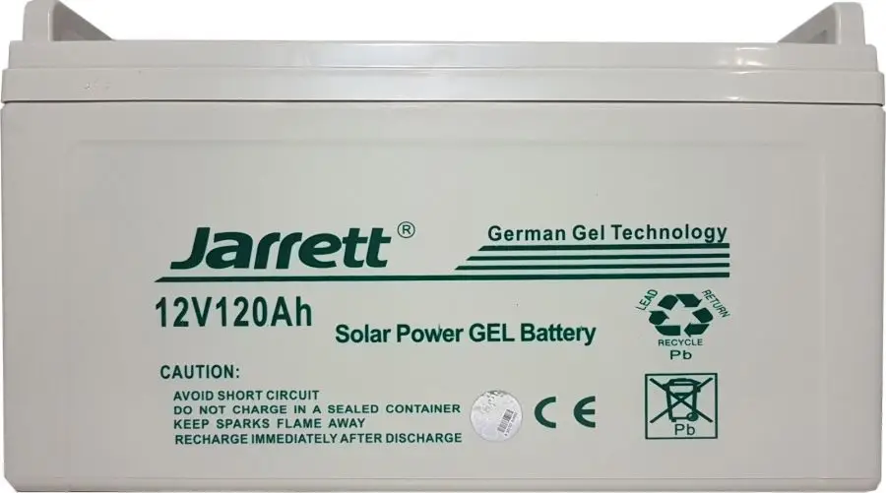
У комплектацію СЕС від LP в залежності від моделі входять такі акумулятори
Акумуляторні батареї LiFePO4
Гелеві (Gel) АКБ
Мультигелеві (MG) АКБ

Slide 12
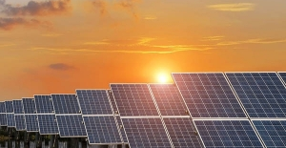
Переваги встановлення сонячної електростанції
Сонце - невичерпне джерело енергії, а значить, Ви будете забезпечені резервним харчуванням 365 днів на рік.
СЕС дозволяють ефективно та з найменшими витратами розв'язувати проблему частих та тривалих відключень електроенергії із загальної мережі
Використання альтернативних джерел енергії дозволяє суттєво економити на комунальних платежах (електроенергія, гаряча вода, опалення, за умови встановлення автономного казана)

Slide 13
Переваги встановлення сонячної електростанції
Ціни на електроенергію час від часу продовжують коливатися, таким чином, складно розрахувати витрати на електроенергію за певний період часу. Проте, коли мова йде про електрику, вироблену «сонячними дахами», ціну на вироблену електроенергію можна легко визначити. Фактично можна навіть спрогнозувати вартість вироблення електроенергії ще на 10-20 років. Тобто це надійна інвестиція. Крім того, вартість експлуатації дахових сонячних електростанцій стабільна та відносно низька, завдяки мінімальній потребі в обслуговуванні.
Батареї можуть паралельно підключатись до базової мережі
Дахові електростанції можуть бути встановлені на даху будь-якого типу. Таким чином, людям не потрібно звільняти землю або вкладати кошти у покупку додаткової землі для встановлення сонячних панелей. Крім того, панелі забезпечують додатковий захист даху будівлі, на якому вони встановлені.

Slide 14
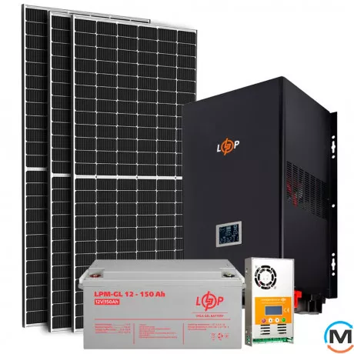
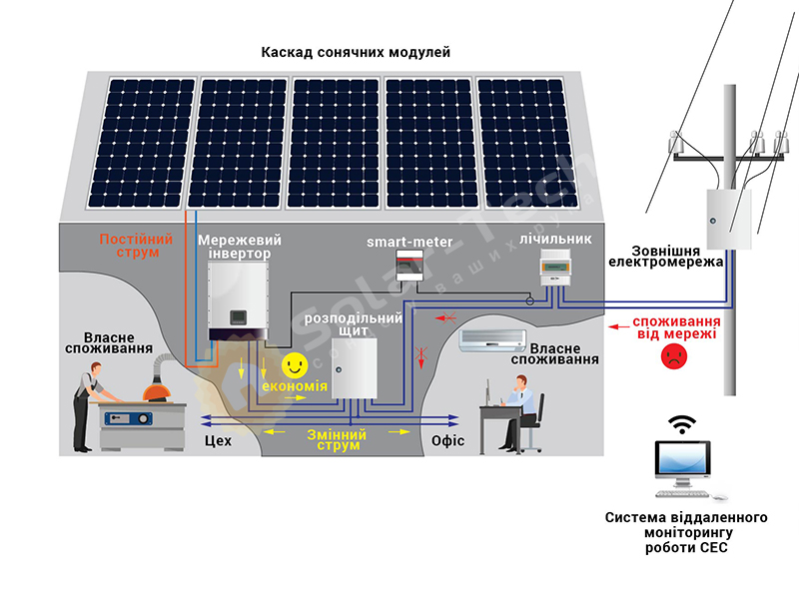
Сонячна електростанція (СЕС) LogicPower
Ціна: 63 310 грн /шт;
Бренд: LogicPower;
Тип товару: Сонячна електростанція;
Тип панелей: монокристал;
Тип СЕС: автономний;
Ємність, Ah: 150;
Номінальна напруга АКБ, V: 24; Потужність, VA/W: 3600/2500;
Тип АКБ: гелевий;
Потужність станції кВт: 2.5;
Кількість панелей: 3

Slide 15
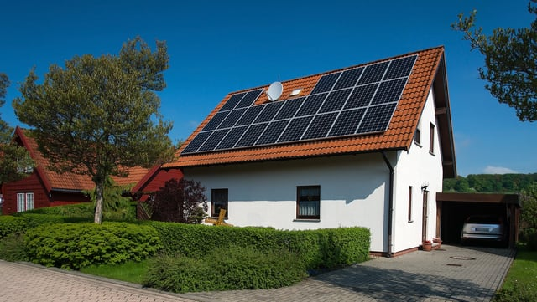
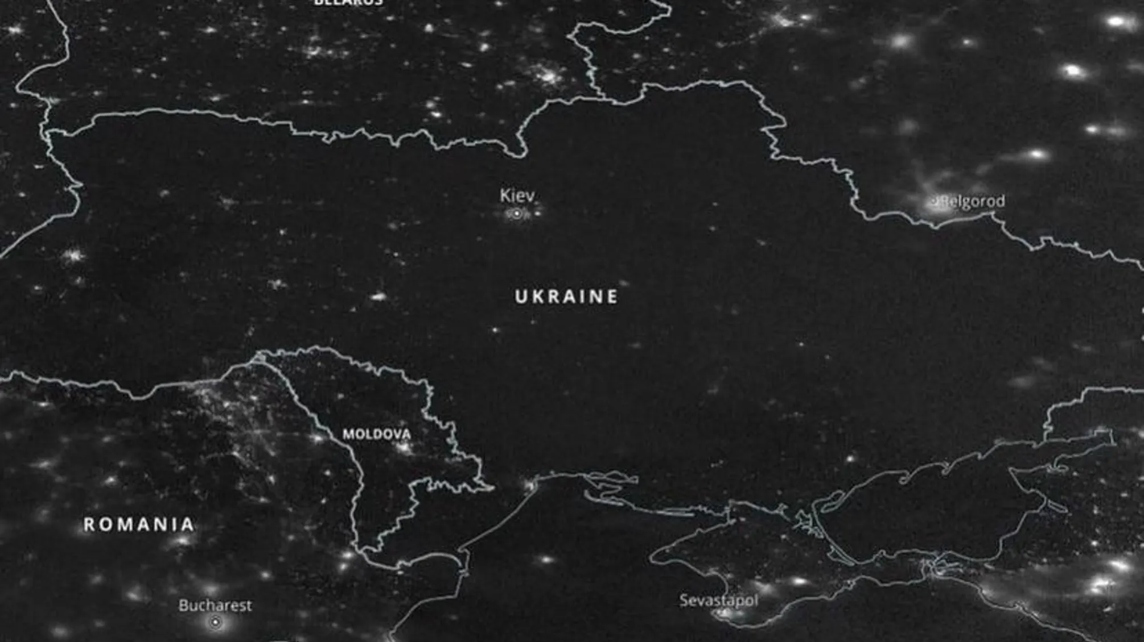
Міні сонячна електростанція для дачі та будинку потужністю 2.5кВт здатна забезпечити:
Електроустаткування автономною електроенергією у світлий час доби;
Резервне живлення побутової та комп'ютерної техніки у випадках тривалих аварійних відключень електроенергії.

Slide 16
Чому сонячна електростанція - ефективна заміна паливним генераторам та іншим джерелам резервного живлення?
1. Система не потребує додаткового технічного обслуговування та не потребує палива, т.к. сонце є невичерпним джерелом електроенергії;
2. MPPT контролер дозволяє використовувати в системі стандартний ДБЖ з правильною синусоїдою. МРРТ контролер забезпечує максимально ефективне використання потенціалу альтернативних джерел енергії. Пристрій моніторить та автоматично вибирає оптимальне співвідношення сили струму та напруги, необхідних для максимальної потужності АКБ.
3. Використання МРРТ контролера дозволяє збільшити ККД сонячних батарей на 20-30%;
4. Устаткування СЕС підключається до мережі живлення квартири/будинку/офісу. Для перемикання в режим резервного харчування не потрібно витрачати багато часу та сил;

Slide 17
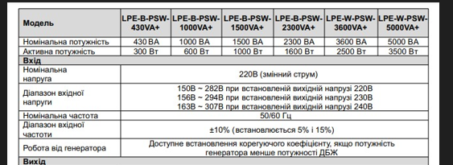
Потужність

Slide 18
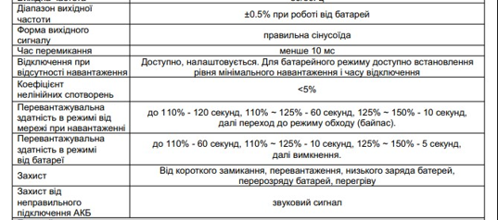
Діапазон частоти

Slide 19
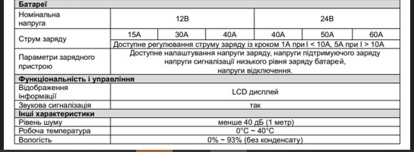
Батарея

Slide 20
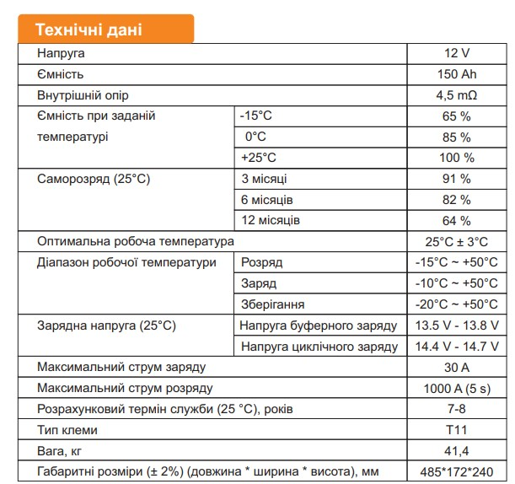
Технічні дані

Slide 21
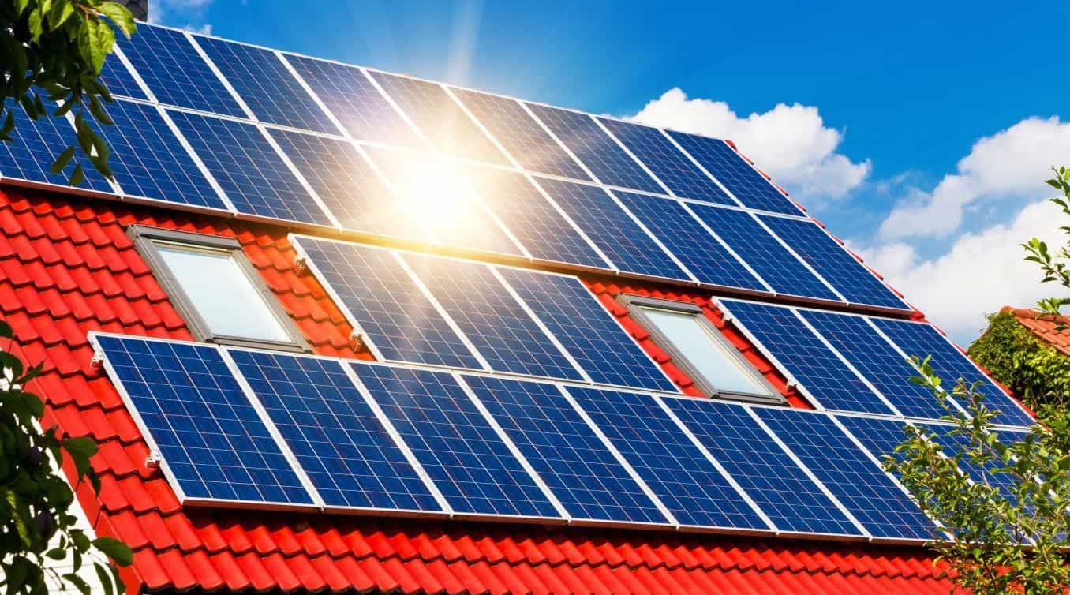
Можливість застосування на дачі в селі
Приймаючи рішення встановити високотехнологічне енергозберігаюче обладнання, власникам будинків дачного типу важливо визначитися - бажають вони замінити всю електроенергію на зелену або тільки частину, а також чи будуть вони продавати зайву енергію у загальну мережу. Відповідь на ці питання необхідна, щоб розрахувати потужність автономної електростанції для дачі. Для дачного будиночка можна вибрати будь-який тип панелей.
Перед тим, як купити сонячну електростанцію в Україні, необхідно мати розуміння того, яку площу займе установка сонячної електростанції. Це дозволить підібрати найзручніше місце для розміщення сонячної електростанції з максимально необхідною потужністю. Чим більше фотоелектричних модулів, тим більше площа. Не менш важливим є вмілий розрахунок необхідного кута нахилу та орієнтації конструкції. Значною перевагою батарей можна назвати економічність. За відносно невеликі гроші можливо придбати високоякісні батареї. Необхідно робити інвестиції тільки один раз, щоб потім протягом тривалого часу отримувати електроенергію практично в будь-який час. Важливо придбати якісне обладнання, яке в майбутньому знизить витрати на електричну енергію. Додатковою перевагою буде екологічна чистота цього джерела. Відсутня залежність від відключень мережі, коливань напруги та інших подібних моментів.

Slide 22
Кут нахилу панелей
Для отримання максимального ККД сонячних батарей необхідно грамотно підійти до розрахунку тих параметрів, на які людина може вплинути. Одним з таких є кут нахилу сонячних батарей, і наша стаття допоможе Вам його підібрати сонячні батареї так, щоб зробити вироблення Вашої сонячної електростанції максимальною
Зима
Взагалі-то на генерацію електроенергії сонячними фотоелементами, перш за все, впливають не залежні від людини фактори, такі як погодні умови і кількість сонячних днів в році. Найкращі умови для генерації електроенергії будуть при яскравому сонці і при орієнтації панелей перпендикулярно сонячному світлу (хоча, навіть при похмурій погоді сонячні батареї будуть виробляти електроенергію).
Тому наше завдання — визначити таке положення сонячних батарей при якому вони будуть висвітлюватися «прямим» сонцем максимальний час протягом дня.
Літо

Slide 23
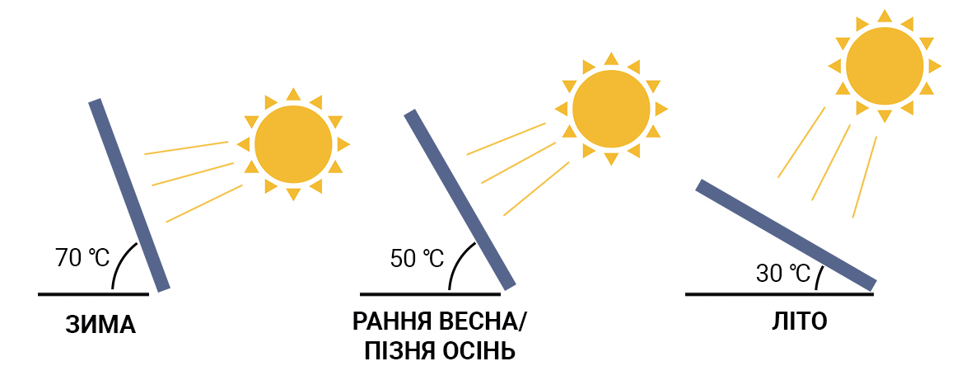
Розберемося, чому взагалі потрібно міняти нахил сонячних батарей
По-перше — сонце змінює своє положення в небі протягом доби. Крім цього — є ще «по-друге» — сонце змінює своє положення в небі в залежності від пори року. У кожен сезон положення Сонця різний, тому в ідеалі, для кожної пори року підбирається свій кут нахилу. Наприклад, влітку оптимальний кут нахилу складає 30-40 градусів, а взимку — більше 70, в залежності від широти місцевості. Навесні і восени кут нахилу має усереднене значення між значенням кута для літа та зими. Для автономних систем оптимальний кут нахилу залежить від місячного графіка навантаження, тобто якщо в цьому місяці споживається більше енергії, то кут нахилу потрібно вибирати оптимальним саме для цього місяця.
Влітку оптимальний кут нахилу складає 30-40 градусів, а взимку — більше 70, в залежності від широти місцевості

Slide 24
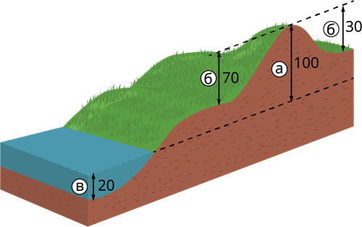
Висота розташування панелей
На умови розташування панелей часто впливають географічні особливості місцевості, висота над рівнем моря, ландшафт тощо. Розраховувати оптимальне місце розташування потрібно, відштовхуючись від цих умов.
При монтажі рядів сонячних панелей достатньо дотримуватись простого правила – відстань між рядами сонячних панелей, повинна складати 1,7 від висоти. За умови, що конструкції розташовані на одній горизонталі. При нестачі місця, передній ряд робиться трохи нижчим, а початок заднього відповідно піднімається вище від землі.

Slide 25
Де застосовуються ФЕС для власного споживання?

Slide 26
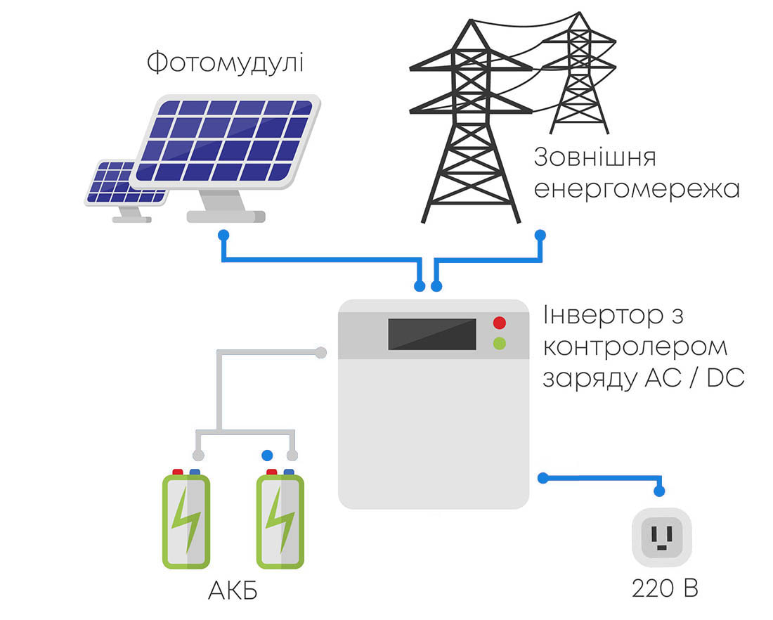
Встановлені на даху підприємства сонячні панель дозволяють отримувати додатковий дохід з вільної площі покрівлі.Вироблені в такий спосіб кіловат-години власник СЕС використовує для власних потреб або продає у зовнішню електричну мережу за «зеленим тарифом»
Навіщо встановлювати
електростанцію на дах?

Slide 27
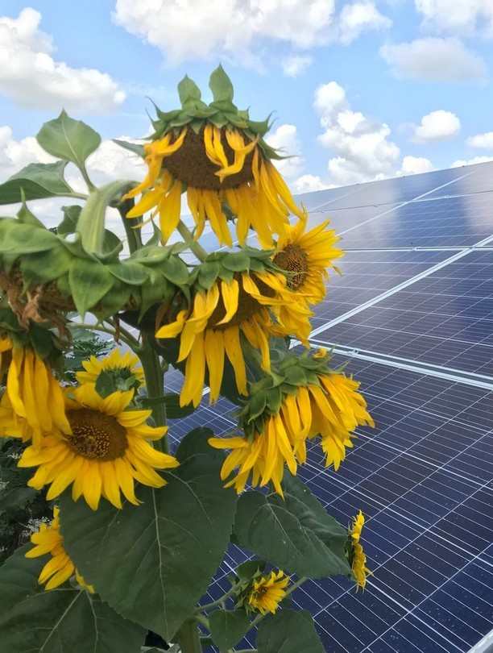
Висновки
Підводячи підсумки, слід зауважити, що інвестиція в сонячну енергію – досить прибуткова та мало ризикована. Хоча і потребує чималих фінансових ресурсів та повертається за 5 років. Дахові сонячні панелі підійдуть не для всіх, але для переважної більшості домовласників.
Сонячна енергія – це чистий пасивний дохід, можливість впливати на ціну спожитої електроенергії, внесок в збереження довкілля, зручність та енергетична незалежність!

